Slide 1
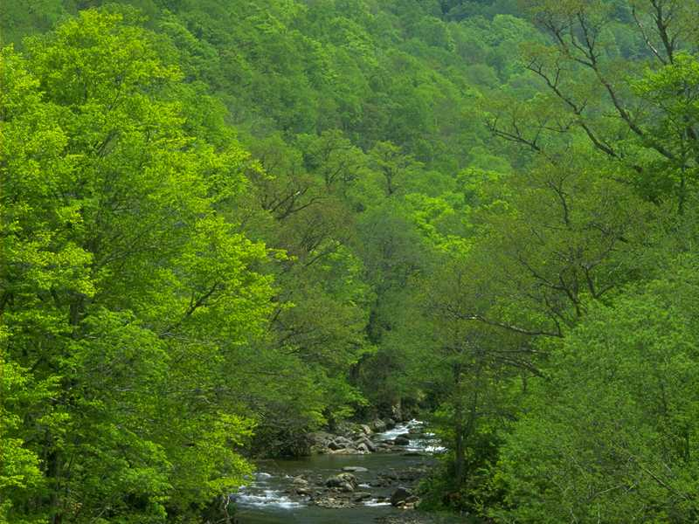

10 一个小村庄的故事

Slide 2
10 一个小村庄的故事

Slide 3
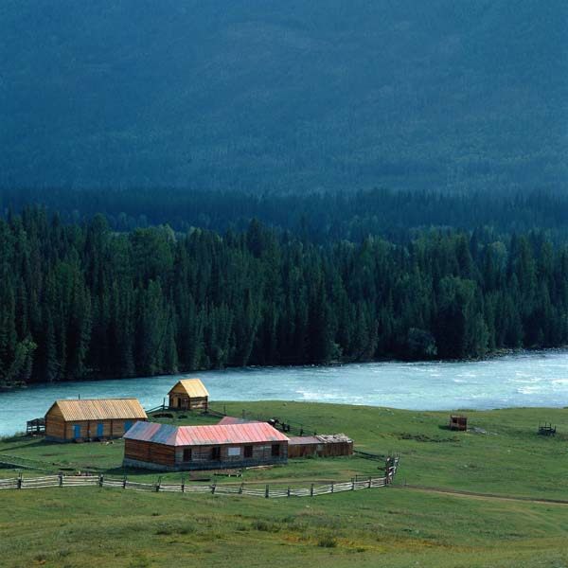


Slide 4
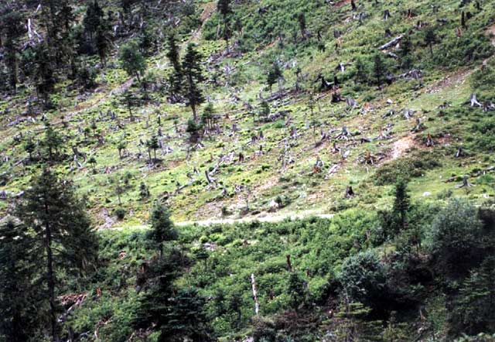

Slide 5
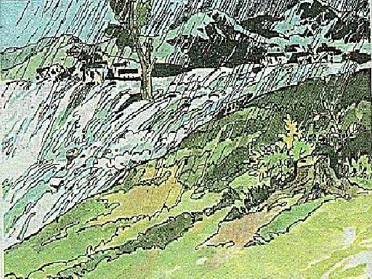

Slide 6
不知过了多少年、多少代，在一个雨水
奇多的八月，大雨没喘气儿，一连下了五天
五夜，到了第六天黎明，雨才停下来。

Slide 7

什么都没有了——所有靠斧头
得到的一切，包括那些锋利的斧头。

